Slide 1
IA SIMbóLICA
Lógica Proposicional, Lógica de Predicados, Planejamento Automatizado e Escalonamento (Scheduling)
Rogério de Oliveira
PCS - Escola Politécnica
2026-05-07
Notes:
Apresente o roteiro como uma evolução da complexidade: do dado binário à gestão industrial.

Slide 2
Motivação: O Desafio de Marte
O Cenário: O Rover precisa coletar uma amostra em uma cratera, mas sua bateria está em 30% e uma tempestade de areia se aproxima.
A Lógica (Diagnóstico): "Se o sensor de opacidade > 80%, então tempestade detectada."
O Planejamento (Estratégia): "Qual a sequência de movimentos para chegar à cratera e voltar à base antes da bateria acabar?"
O Escalonamento (Recursos): "Tenho 2 braços robóticos. Posso perfurar o solo e transmitir dados simultaneamente ou a energia não suportará?"
Notes:
Imagine que você é o engenheiro por um Rover em Marte. O sinal leva 20 minutos para chegar. Ele precisa ser autônomo.
Destaque que o robô não pode esperar ordens da Terra. Ele precisa: 1. Perceber o perigo (Lógica); 2. Decidir o caminho (Planejamento); 3. Otimizar a energia (Escalonamento).
Mensagem: Para resolver esse problema, não basta um algoritmo; precisamos de uma arquitetura de inteligência.

Slide 3
Agenda da Aula: IA SIMbóLICA
Lógica Proposicional
Lógica de Predicados: Generalizando para Objetos e Relações.
  (Bônus) Sistemas Especialistas
Planejamento Automatizado: Algoritmo para criar estratégias
  STRIPS e Busca
Escalonamento (Scheduling): Restrições de tempo e recursos
Conclusão, Onde Saber Mais e Atividade
Notes:
Apresente o roteiro como uma evolução da complexidade: do dado binário à gestão industrial.

Slide 4
Lógica Proposicional
Notes:
“Representar conhecimento não é suficiente. Um sistema inteligente também precisa ser capaz de raciocinar a partir desse conhecimento.”

Slide 5
Lógica Proposicional
Proposições: Sentenças binárias (V ou F).
Conectivos: ¬ (Não), ∧ (E), ∨ (Ou), → (Implicação).
Exemplo: (Motor_Ruido ∧ Oleo_Baixo) → Alerta_Aceso.
Inferência: Modus Ponens (do latim "modo de afirmar")
Se P → Q e P é verdade, logo Q é verdade
Notes:
Explique que aqui o conteúdo não importa, apenas a forma. Use a analogia das 'caixas pretas' que podem estar ligadas ou desligadas.

Slide 6
Lógica Proposicional
Proposições (Átomos): Sentenças binárias (V ou F): Oleo_Baixo
Conectivos: ¬ (Não), ∧ (E), ∨ (Ou), → (Implicação).
Exemplo: (Motor_Ruido ∧ Oleo_Baixo) → Alerta_Aceso.
Inferência: Modus Ponens (do latim "modo de afirmar")
Se P → Q e P é verdade, logo Q é verdade
Definição formal: [(P → Q) ∧ P] → Q
Notes:
Explique que aqui o conteúdo não importa, apenas a forma. Use a analogia das 'caixas pretas' que podem estar ligadas ou desligadas.
Proposições (Átomos): Variáveis que admitem valores $\{V, F\}$.
Ex: $A$: "O sensor está ativo"; $B$: "O alarme soa".
Operadores Lógicos:
$\neg$ (Não): Inverte o valor.
$\land$ (E): Verdade se ambos forem verdade.
$\lor$ (Ou): Verdade se ao menos um for verdade.
$\to$ (Implicação): "Se A, então B". (Crítico para regras de decisão).
$\leftrightarrow$ (Bicondicional): "A se, e somente se, B".

Slide 7
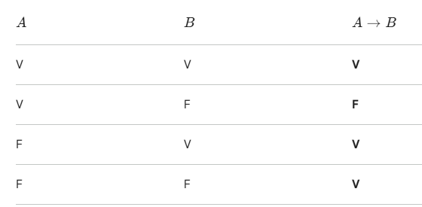
Tabelas Verdade e Inferência
IA: Se a Base de Conhecimento tem A → B e o sensor diz que A é verdade, Inferimos que B automaticamente
Notes:
“Mais importante que memorizar tabelas verdade é compreender como os conectivos modelam relações lógicas.”

Slide 8
modus tollens & INFERÊNCIA
Enquanto o modus ponens afirma o antecedente P para concluir Q, o modus tollens nega o consequente ~Q para concluir a negação do antecedente ~P.
P → Q e, portanto,
~Q → ~P
Cuidado com a Falácia de afirmar o consequente Q → P
https://logic-calculator.com/pt#p-%3Eq%26!q
Notes:
“Inferência consiste em derivar novos fatos a partir de conhecimento previamente representado.”
A falácia de "afirmar o consequente" ocorre quando assumimos que, porque o resultado de uma ação aconteceu, essa ação específica deve ser a causa, ignorando outras possibilidades.
Se choveu, então a rua está molhada (Se A, então B).
A rua está molhada (B é verdade).
Logo, choveu (Logo, A é verdade).

Slide 9
Limitações da Lógica Proposicional
Pouca Expressividade:
  Não representa Objetos individuais.
  Não representa Relações (quem está onde).
  Não permite Quantificação.
Como dizer 'Todo Aluno é Inteligente' sem criar 50 variáveis?
Notes:
"A Lógica Proposicional é poderosa, mas é 'preguiçosa'. Se eu quiser dizer que 'Todos os alunos desta sala são inteligentes', na lógica proposicional eu teria que criar uma variável para cada um de vocês: $A_1, A_2, A_3...$ Isso é impossível em larga escala.
A Lógica de Predicados (ou de Primeira Ordem) resolve isso introduzindo Objetos e Relações.

Slide 10
Lógica de Predicados

Slide 11
Lógica de Predicados (1ª Ordem)
Estrutura Interna:
  Objetos: Constantes (João, BlocoA) e Variáveis (x, y).
  Predicados: Propriedades (Mortal(x)) e Relações (Sobre(A, B)).
Quantificadores:
  ∀ (Universal): 'Para todos...'
  ∃ (Existencial): 'Existe ao menos um...'
Notes:
Mostre que 'abrimos' a caixa preta da proposição. Agora temos sujeitos, verbos e quantidades.
A Lógica de Predicados (ou de Primeira Ordem) resolve isso introduzindo Objetos e Relações.
Aqui, temos o 'Para todo' ($\forall$) e o 'Existe' ($\exists$). Isso permite que a IA crie leis gerais. Em vez de dizer 'Se o sensor 1 detectar fumaça, soe o alarme; se o sensor 2 detectar...', nós dizemos: 'Para qualquer $x$, se $x$ for um sensor e $x$ detectar fumaça, então soe o alarme'. Mudamos o jogo de fatos isolados para regras universais."

Slide 12
Aplicações de Predicados
Exemplo "Armazém" Inteligente:
  Regra: ∀x ∀y (Pesado(x) ∧ Em_Cima(x, y) → Fragil(y))
  Fato: Pesado(Motor) ∧ Em_Cima(Motor, Caixa01)
  Dedução: Fragil(Caixa01)
Notes:
Mostre como a IA deduz fatos novos a partir de regras gerais. Isso é a base dos sistemas inteligentes.

Slide 13


Generalizando o Conhecimento
Quantificador Universal: "Para todos...“
Quantificador Existencial: "Existe ao menos um..."
Permite representar o mundo de forma compacta.
Base para Bases de Conhecimento (KB)
Permite que a IA deduza fatos sobre objetos que ela nunca viu antes, baseada em regras gerais.
Notes:
Mostre como a IA deduz fatos novos a partir de regras gerais. Isso é a base dos sistemas inteligentes.

Slide 14
Bônus: Sistemas Especialistas (SE)
Buscam emular especialistas humanos.
Arquitetura:
  Base de Conhecimento (Regras SE-ENTÃO).
  Motor de Inferência (Aplica a lógica).
Encadeamento para Frente vs. Para Trás.
Exemplos: MYCIN (Medicina) e PROSPECTOR (Mineração).
https://colab.research.google.com/github/Rogerio-mack/work/blob/main/Rule_Based_Programming.ipynb
Notes:
Destaque que o SE foi a primeira onda de IA de sucesso. O conhecimento é 'clonado' de um humano para a máquina.

Slide 15
Planejamento
Notes:
"A lógica pura é ótima para estados estáticos, mas sofre com o Frame Problem: como descrever que, ao mover um bloco, a cor da mesa não mudou?
Até agora, vimos Lógica de Predicados. Se tentássemos planejar usando apenas lógica pura, teríamos um pesadelo computacional: precisaríamos de axiomas para dizer que, se eu movo uma peça de xadrez, a cor da mesa não muda, o clima lá fora não muda e a gravidade continua funcionando. Isso é o Frame Problem.

Slide 16
O que é Planejamento em IA?
Planejar é basicamente escolher "o que fazer" antes de "fazer".
Um algoritmo de busca simples (pense no Waze) encontra um caminho entre dois pontos, o Planejamento Automatizado é uma busca que encontra uma sequência de ações lógicas para transformar o estado do mundo.
O desafio é que o número de combinações de ações possíveis cresce exponencialmente.

Slide 17
Planejamento automatizado
O Problema de Planejamento: Dado um estado inicial S_0, um conjunto de ações A e um objetivo G, encontrar uma sequência de ações que leve a G
S_0 → G.
Em uma comum: O estado é uma "caixa preta" (ex: coordenada X, Y).
No planejamento: O estado é "transparente" (composto por fatos lógicos que a IA entende e manipula).
Ciclo do Agente IA: Perceber → Planejar → Atuar → Corrigir.
Notes:
Busca: É como seguir um GPS. Você está no ponto A, quer ir para o B. As ruas já existem.
Planejamento: É como criar uma receita de bolo. Você tem os ingredientes (estado inicial), quer o bolo pronto (objetivo). Você precisa decidir a ordem de quebrar ovos, bater e assar. Se você assar antes de quebrar os ovos, o plano falha (violação de pré-condição).

Slide 18
Planejamento Abordagens
Planejamento Clássico (STRIPS/PDDL): Ambiente determinístico, estático e totalmente observável. Foca em eficiência simbólica.
HTN (Hierarchical Task Networks): Decomposição de tarefas em subtarefas simples
Planejamento sob Incerteza (MDPs): Quando as ações podem falhar, probabilístico.
Planejamento Temporal: Duração das ações e o paralelismo importam (ex: logística de satélites).
Busca em Espaço de Estados vs. Espaço de Planos: Decidir se vamos construir o plano do início para o fim ou "encaixar" peças de ações como um quebra-cabeça.
Notes:
"Agora que sabemos que existem várias formas de planejar, vamos focar na técnica que fundou as bases modernas: o STRIPS. Ele resolveu um problema que parecia impossível na época — o Frame Problem."

Slide 19
Planejamento: O Modelo STRIPS
Ele assume que tudo o que não é explicitamente alterado por uma ação permanece igual. Ele define o mundo através de:
Estado: Um conjunto de literais (fatos verdadeiros no momento).
Objetivo: Onde queremos chegar.
Ações (Operadores): O coração do sistema. Cada ação possui:
  Pré-condições: O que deve ser verdade para a ação ocorrer.
  Efeito (Add List): O que passa a ser verdade após a ação.
  Efeito (Delete List): O que deixa de ser verdade.
Notes:
O STRIPS, introduzido na década de 70, simplifica isso. Explique o Frame Problem: STRIPS assume que o que não muda explicitamente permanece igual. Isso economiza memória e processamento.
Porque transforma o planejamento em um problema de busca no espaço de estados. Em vez de provar teoremas complexos, o agente verifica: "Tenho as pré-condições? Sim. Então aplico a ação, apago o que mudou e somo o que ganhei".
O que é? Uma linguagem de formalização de ações para agentes inteligentes.
A Filosofia: Focar apenas no que muda.

Slide 20
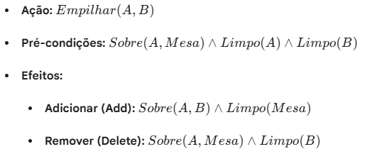
STRIPS: EXEMPLO
Imagine que queremos colocar o Bloco A sobre o Bloco B.
Notes:
embora o STRIPS seja a base, ele é "otimista" demais para o mundo real (ele assume que ações nunca falham e que o mundo é estático). Isso abre a porta para falar de PDDL (Planning Domain Definition Language) no futuro, que é a evolução moderna desse conceito.

Slide 21
STRIPS: Empilhar(a,B)
Imagine um braço robótico trabalhando em uma mesa com vários cubos de madeira (Bloco A, Bloco B, Bloco C).
1. O Estado Inicial (Antes da ação): Imagine que o Bloco A e o Bloco B estão lado a lado, repousando sobre a mesa. Nenhum tem nada em cima.
O robô lê o estado do mundo como: Sobre(A, Mesa) ∧ Sobre(B, Mesa) ∧ Limpo(A) ∧ Limpo(B)
Notes:
Limpo(X) significa literalmente: "O topo do bloco X está livre. Não há nenhum outro bloco em cima dele."
Por que isso é vital? Porque o braço robótico tem limitações físicas:
Ele não consegue "pegar" o Bloco A se o Bloco C estiver em cima dele. (O Bloco A precisa estar Limpo).
Ele não consegue colocar um bloco em cima do Bloco B se já houver um Bloco D lá. (O Bloco B precisa estar Limpo para servir de base).

Slide 22
STRIPS: Empilhar(a,B)
2. A Verificação (Pré-condições): O robô recebe a ordem: "Coloque A em cima de B". Antes de agir, ele checa suas pré-condições para Empilhar(A, B):
Sim (Sobre(A, Mesa)), Sim (Limpo(A)), Sim (Limpo(B)).
...O robô executa a ação física.
3. A Atualização do Mundo (Efeitos): Agora que o Bloco A está fisicamente em cima do Bloco B, o STRIPS precisa atualizar o "banco de dados" do estado do mundo. É aqui que entram as listas Add e Delete.
O que deixou de ser verdade? (Delete List):
  O Bloco A não está mais na mesa. -> Apaga Sobre(A, Mesa)
  O topo do Bloco B não está mais livre (pois A está em cima dele). -> Apaga Limpo(B)
O que passou a ser verdade? (Add List):
  O Bloco A agora está sobre o Bloco B. -> Adiciona Sobre(A, B)
Notes:
A beleza do STRIPS (o Frame Problem resolvido) é que tudo o que não estava na Delete List simplesmente continua valendo.
Chame a atenção dos alunos para o fato de que Limpo(A) nunca foi apagado. Por quê? Porque colocar o Bloco A em cima do Bloco B não coloca nada em cima do próprio Bloco A. O topo dele continua livre! Como a ação não afetou essa característica, o STRIPS não gastou processamento com ela. Essa é a grande eficiência do modelo.
O robô não recebe a ação (o "como fazer"). Ele recebe apenas o Objetivo (o "onde quero chegar"). O computador já possui o modelo STRIPS guardado na memória dele como um "manual de instruções" do que ele pode fazer.
Ele olha para o Objetivo, olha para o Estado Inicial, e usa um algoritmo de busca (como uma Busca em Grafo, A*, etc.) p

Slide 23
Empilhar(a,B), O QUE A IA FAZ?
Ele olha para o Objetivo, olha para o Estado Inicial, e usa um algoritmo de busca (como uma Busca em Grafo, A*, etc.) para testar mentalmente as ações STRIPS. A Busca: "Se eu aplicar a Ação 1, chego no objetivo? Não. E se eu aplicar a Ação 2?".
Quando ele encontra uma sequência de ações que transforma o Estado Inicial no Objetivo, ele gera um Plano. Apenas o plano final é enviado para os motores físicos do robô executarem.
Notes:
A beleza do STRIPS (o Frame Problem resolvido) é que tudo o que não estava na Delete List simplesmente continua valendo.
Chame a atenção dos alunos para o fato de que Limpo(A) nunca foi apagado. Por quê? Porque colocar o Bloco A em cima do Bloco B não coloca nada em cima do próprio Bloco A. O topo dele continua livre! Como a ação não afetou essa característica, o STRIPS não gastou processamento com ela. Essa é a grande eficiência do modelo.
O robô não recebe a ação (o "como fazer"). Ele recebe apenas o Objetivo (o "onde quero chegar"). O computador já possui o modelo STRIPS guardado na memória dele como um "manual de instruções" do que ele pode fazer.
Ele olha para o Objetivo, olha para o Estado Inicial, e usa um algoritmo de busca (como uma Busca em Grafo, A*, etc.) p

Slide 24
Planejamento como Busca em Espaço de Estados
Analogia: A* é o Motor, STRIPS é o Combustível.
Nós: Estados lógicos (ex: Mundo dos Blocos).
Arestas: Ações válidas validadas pelo STRIPS.
Heurística (h): Estimativa de distância até o objetivo.
Expansão de Nós: Verificar quais ações STRIPS têm pré-condições satisfeitas. Aplicar a "Add List" e "Delete List" para gerar os nodos filhos.
Notes:
Use a analogia do carro: o algoritmo de busca dirige, mas quem diz por onde pode passar são as regras STRIPS.

Slide 25
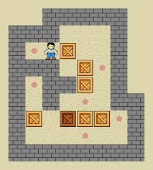
Bônus, EXEMPLO: Sokoban
Notes:
Use a analogia do carro: o algoritmo de busca dirige, mas quem diz por onde pode passar são as regras STRIPS.

Slide 26
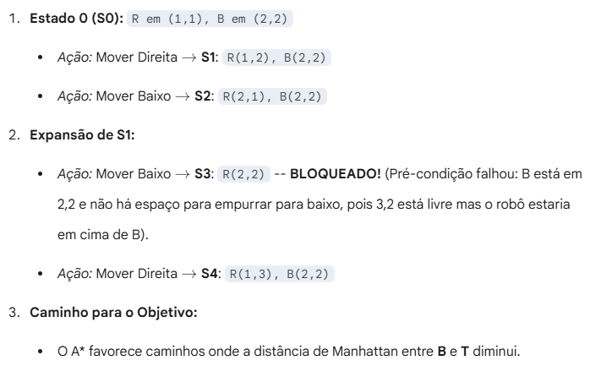
Sokoban
Configuração Inicial (S0):
[ R ] [ . ] [ . ]
[ . ] [ B ] [ . ]
[ . ] [ . ] [ T ]
Notes:
Os Nodos Vermelhos (Inválidos): Mostre que o STRIPS "corta" esses ramos antes mesmo do A* tentar calcular qualquer coisa. Isso economiza memória.
A Heurística $h(n)$: No Sokoban, uma $h(n)$ comum é a distância de Manhattan do bloco até o alvo. Note que nos primeiros passos ela não muda ($h=2$), então o A* se guia pelo custo acumulado $g(n)$ até encontrar uma posição de onde possa empurrar.
O "Pulo do Gato": Destaque o estado S7. É dele que nasce a primeira ação de Empurrar. O STRIPS valida que existe um espaço vazio para a caixa se mover.
💡 Dica de Ouro para fechar o tema:
Pergunte aos alunos: "O que acontece se o bloco B for empurrado para um canto de onde não pode sair?". Isso é um Deadlock. O A* continuará tentando outros caminhos, mas o STRIPS dirá que nenhuma ação de "Empurrar" é possível a partir dali. Isso mostra como a lógica (STRIPS) define os limites do que o robô pode "sonhar" em fazer.

Slide 27
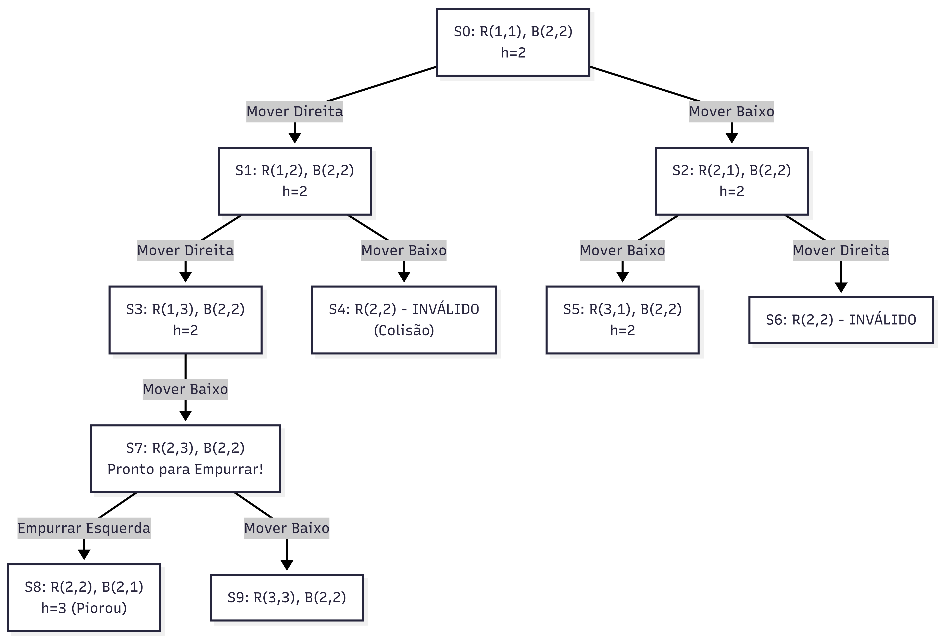
Sokoban
Notes:
Os Nodos Vermelhos (Inválidos): Mostre que o STRIPS "corta" esses ramos antes mesmo do A* tentar calcular qualquer coisa. Isso economiza memória.
A Heurística $h(n)$: No Sokoban, uma $h(n)$ comum é a distância de Manhattan do bloco até o alvo. Note que nos primeiros passos ela não muda ($h=2$), então o A* se guia pelo custo acumulado $g(n)$ até encontrar uma posição de onde possa empurrar.
O "Pulo do Gato": Destaque o estado S7. É dele que nasce a primeira ação de Empurrar. O STRIPS valida que existe um espaço vazio para a caixa se mover.
💡 Dica de Ouro para fechar o tema:
Pergunte aos alunos: "O que acontece se o bloco B for empurrado para um canto de onde não pode sair?". Isso é um Deadlock. O A* continuará tentando outros caminhos, mas o STRIPS dirá que nenhuma ação de "Empurrar" é possível a partir dali. Isso mostra como a lógica (STRIPS) define os limites do que o robô pode "sonhar" em fazer.

Slide 28
Escalonamento
Notes:
Mostre que o Escalonamento é sobre lidar com recursos finitos e conflitos de tempo.

Slide 29
Escalonamento
Planejamento (STRIPS):
Foco: Causalidade e Pré-condições.
"Quais ações me levam ao objetivo?“
Escalonamento (Scheduling):
Foco: Recursos limitados e Janelas de tempo.
"Quem faz o quê, em qual máquina e a que horas?“
Analogia: Planejar é saber que o bolo precisa ser assado após ser batido. Escalonar é saber que o forno só suporta 2 bolos por vez e leva 40 minutos.
Notes:
Mostre que o Escalonamento é sobre lidar com recursos finitos e conflitos de tempo.
Planejamento vs. Escalonamento: Até agora, com o STRIPS e a busca em espaço de estados, focamos na causalidade: "Eu preciso abrir a porta antes de passar por ela". Isso é Planejamento. O Escalonamento, por outro lado, foca em restrições de recursos e tempo: "O robô A e o robô B podem usar a mesma porta ao mesmo tempo? Quanto tempo leva para atravessar?".

Slide 30
Como a IA pode resolver conflitos de recursos e tempo?
CSP (Constraint Satisfaction Problems): Modelar o tempo e os recursos como variáveis com restrições. Ex: Início_Tarefa_B > Fim_Tarefa_A.
Algoritmos Meta-heurísticos: Algoritmos Genéticos e Simulated Annealing (ótimos quando não se busca a solução exata/melhor, mas uma solução rápida).
Regras de Prioridade (Heurísticas Simples): "Tarefa mais curta primeiro".
Programação Matemática (MILP): solvers
Notes:
Mostre que o Escalonamento é sobre lidar com recursos finitos e conflitos de tempo.
Planejamento vs. Escalonamento: Até agora, com o STRIPS e a busca em espaço de estados, focamos na causalidade: "Eu preciso abrir a porta antes de passar por ela". Isso é Planejamento. O Escalonamento, por outro lado, foca em restrições de recursos e tempo: "O robô A e o robô B podem usar a mesma porta ao mesmo tempo? Quanto tempo leva para atravessar?".
1. O Conceito de "Recurso": Explique que recurso não é só uma máquina. Pode ser espaço (uma vaga de estacionamento), energia (consumo elétrico da fábrica) ou pessoas (especialistas que não podem estar em dois lugares ao mesmo tempo).
2. O "Gargalo": Mencione que o Escalonamento é o terror dos gestores porque um atraso em uma única tarefa "escalonada" pode gerar um efeito dominó em todo o resto do plano.

Slide 31
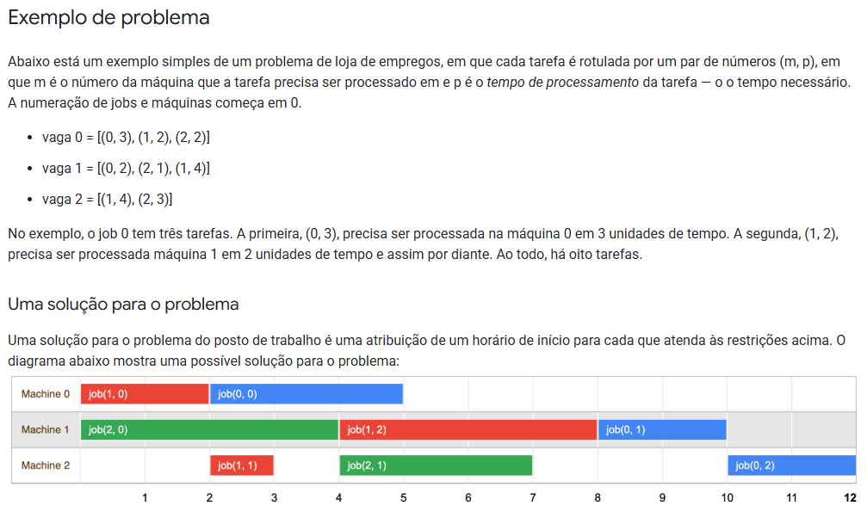
Exemplo de problema
https://developers.google.com/optimization/scheduling/job_shop?hl=pt-br

Slide 32
CSP: Tabuleiro de Restrições
Variáveis (V): Atividades ou tarefas (T_1, T_2, ...).
Domínios (D): Espaços de tempo ou recursos disponíveis.
Restrições (C):
  Unárias: "A tarefa T_1 deve acabar antes das 10h".
  Binárias: "A tarefa T_1 e T_2 não podem usar a mesma máquina".
Backtracking Search com poda (parar assim que uma regra for violada).
Notes:
Essas são as componentes do modelo...

Slide 33
Escalonamento bio-inspirado: Algoritmos genéticos
Indivíduo (Cromossomo): Uma sequência completa de tarefas e horários.
Função de Aptidão (Fitness): Minimizar tempo total de execução.
Operadores Evolutivos:
  Seleção: Escolher os melhores planos atuais.
  Crossover: Misturar o início do Plano A com o fim do Plano B.
  Mutação: Mudar aleatoriamente uma tarefa de lugar para evitar o "ótimo local".
  Vantagem: Encontra soluções excelentes em problemas de escala industrial (NP-Difíceis).
Notes:
Essas são as componentes do modelo...

Slide 34
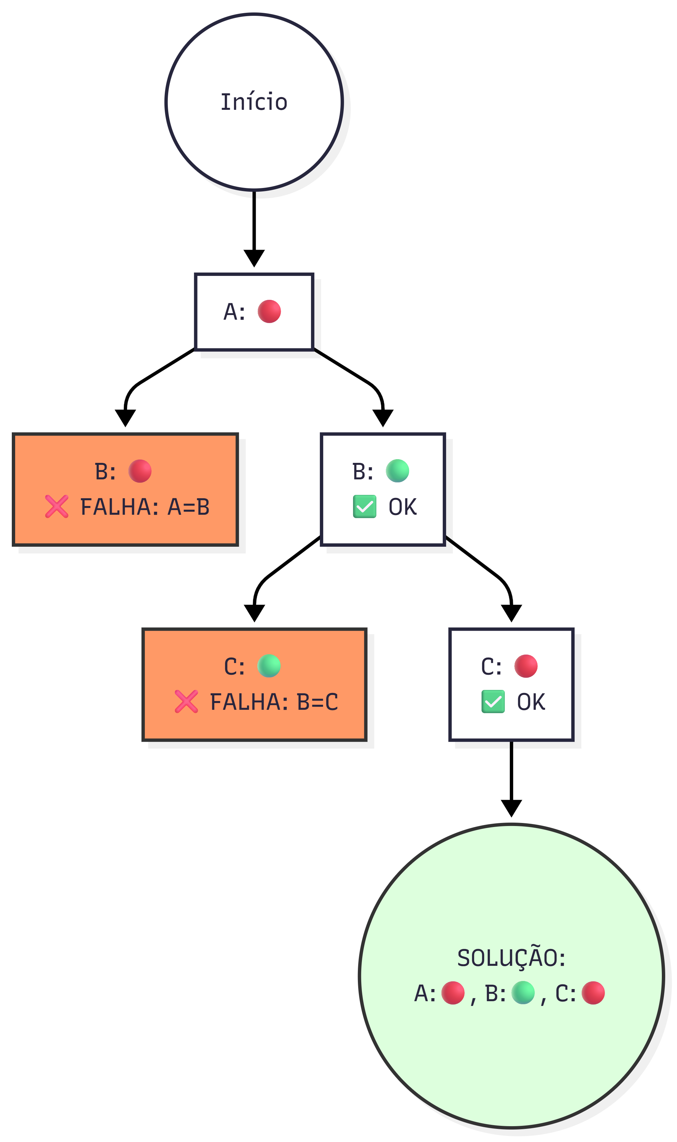
Bônus: Backtracking no Problema das Cores (A-B-C)
Imagine o mapa linear: A — B — C.
Regra: Cores diferentes para vizinhos.
Domínio: {🔴 Vermelho, 🟢 Verde}

Slide 35
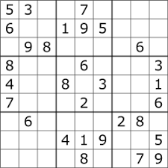
Bônus: Backtracking e Sudoku
Notes:
Use o exemplo do Sudoku 3x3 que discutimos. A IA 'poda' ramos da árvore de busca assim que uma regra é violada.

Slide 36
conclusões: Ciclo da IA Simbólica
Lógica: Como a IA representa o conhecimento.
Sistemas Especialistas: Como ela toma decisões estáticas.
Planejamento: Como ela decide a sequência de ações para mudar o mundo.
Escalonamento: Como ela organiza essas ações no tempo e nos recursos disponíveis.
“A IA Simbólica é a IA Explicável'
Notes:
Mostre que o mercado usa exatamente essas ferramentas. Isso dá valor profissional à aula.

Slide 37
Para Saber Mais
Russell & Norvig: IA - Uma Abordagem Moderna.
Ghallab: Automated Planning: Theory and Practice.
Documentação Google OR-Tools (Exemplos Práticos).
Atividades sugeridas:
Explore: https://developers.google.com/optimization/scheduling
Programe: https://github.com/buguroo/pyknow/
Notes:
Encerre com a frase: 'A IA Simbólica é a IA Explicável'.

